Slide 1
GALA Mozi Webalkalmazás
Szakdolgozat bemutatása

Slide 2
Tartalom
01
05
02
06
03
07
04
08
Bevezetés
Jegyfoglalás
Oldal felépítése
Admin felület
Felhasználói profil
Nehézségek
Filmválaszték
Továbbfejlesztési lehetőségek

Slide 3
01
Bevezetés
Az online jegyfoglalás előnyei

Slide 4
Bevezetés
Mozinál tapasztalt hosszú sorok
Filmkínálat otthoni megismerése
Kényelmes
foglalás

Slide 5
02
Oldal felépítése
Menüpontok bemutatása

Slide 6

Oldal felépítése
01. Főoldal
02. Műsoron
03. Vetítések
04. Jegyárak
05. Bejelentkezés/Profil

Slide 7
03
Felhasználói profil
Regisztrált tagok felhasználói funkciói

Slide 8
Felhasználói profil
Bejelentkezés
Regisztráció
Bejelentkezés
Foglalások törlése
Jegyfoglalás

Slide 9
04
Filmválaszték
Filmek böngészése

Slide 10
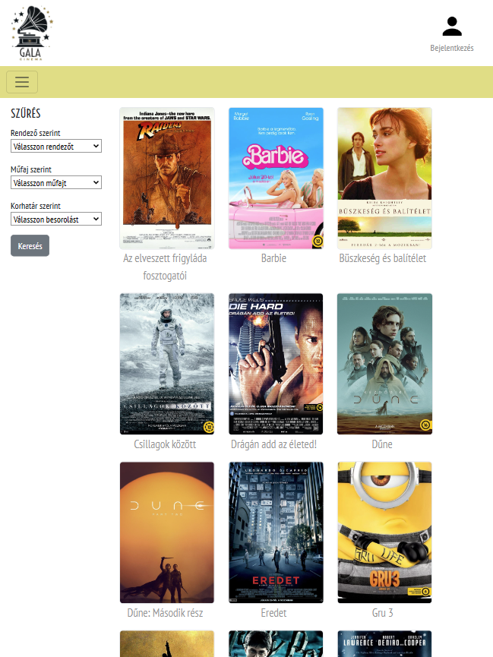
Filmválaszték
Filmkínálat előzetes megtekintése
Adatlap megtekintése
Megfelelő film kiválasztása

Slide 11
05
Jegyfoglalás
Filmek böngészése

Slide 12
Jegyfoglalás folyamata
01
02
03
Időpont
Megfelelő film
Mennyiség és típus
04
05
06
Ülőhely
Összesítés
Visszajelzés

Slide 13
06
Admin felület
Admin felhasználó funkciói

Slide 14
Admin felület
01. Filmek kezelése
02. Felhasználók kezelése
03. Vetítések kezelése
Módosítás
Törlés
Film hozzáadása
Rendező hozzáadása
Törlés
Módosítás
Törlés
Hozzáadás

Slide 15
07
Nehézségek
Fejlesztés közben felmerült problémák

Slide 16
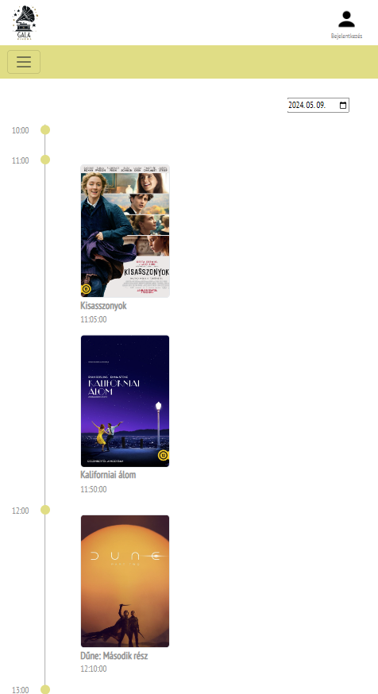
Nehézségek
01. Felhasználói jogosultságok
02. Dátum típusú adatok aktualizálása
03. Design

Slide 17
08
Továbbfejlesztési lehetőségek
Az alkalmazás további funkciókkal bővítése

Slide 18
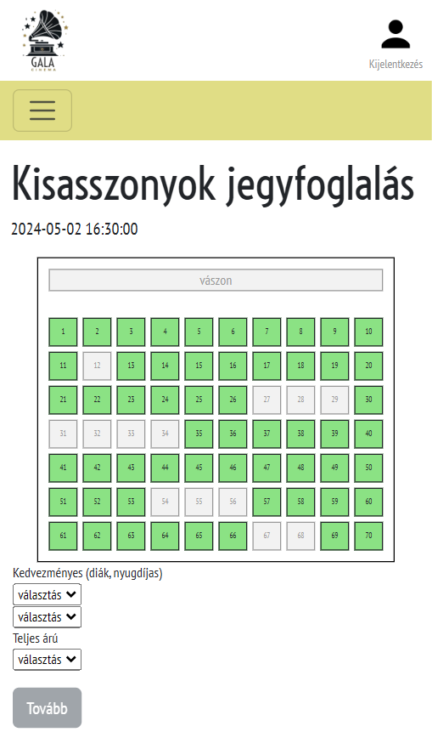
Továbbfejlesztési lehetőségek
01. Jegyfoglalás
Választás, ülőhelyre kattintással
02. Előzetes megjelenítése
Egérmozdulattal induló előzetesek a plakátokon
03. Szűrés
Keresőmező

Slide 19
Köszönöm a figyelmet!

